Slide 1
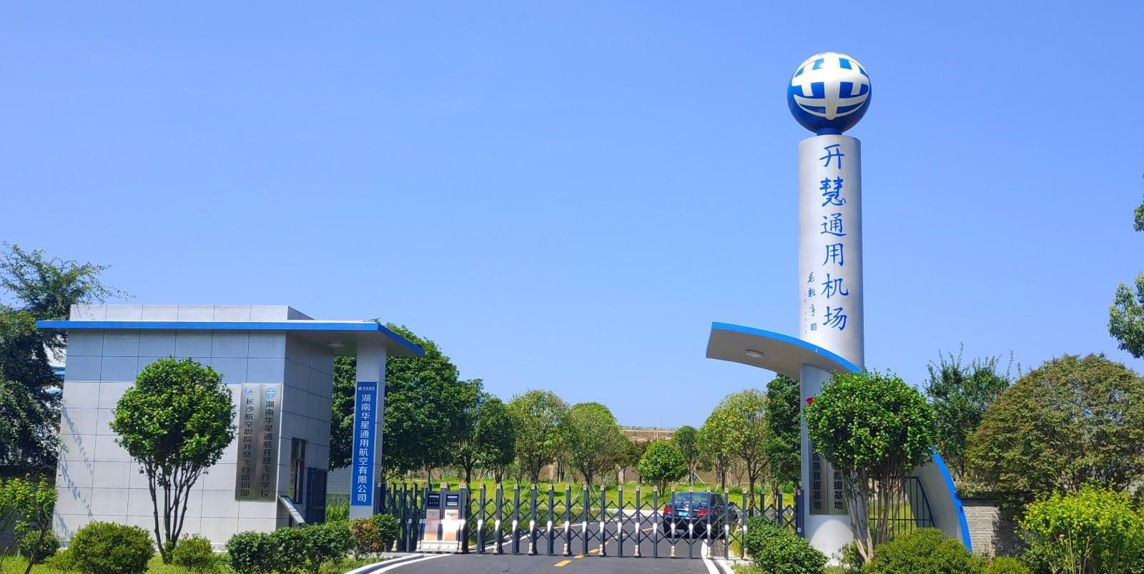
长沙开慧机场试驾场地
长沙开慧机场试驾场地，位于湖南省长沙市境内，属A2类跑道型通用机场。停机坪长383m，宽88米，跑道260m，宽35米，全封闭水泥硬化路面。可用于举办汽车赛事、试乘试驾活动、汽车性能测试及驾控培训等。

Slide 2
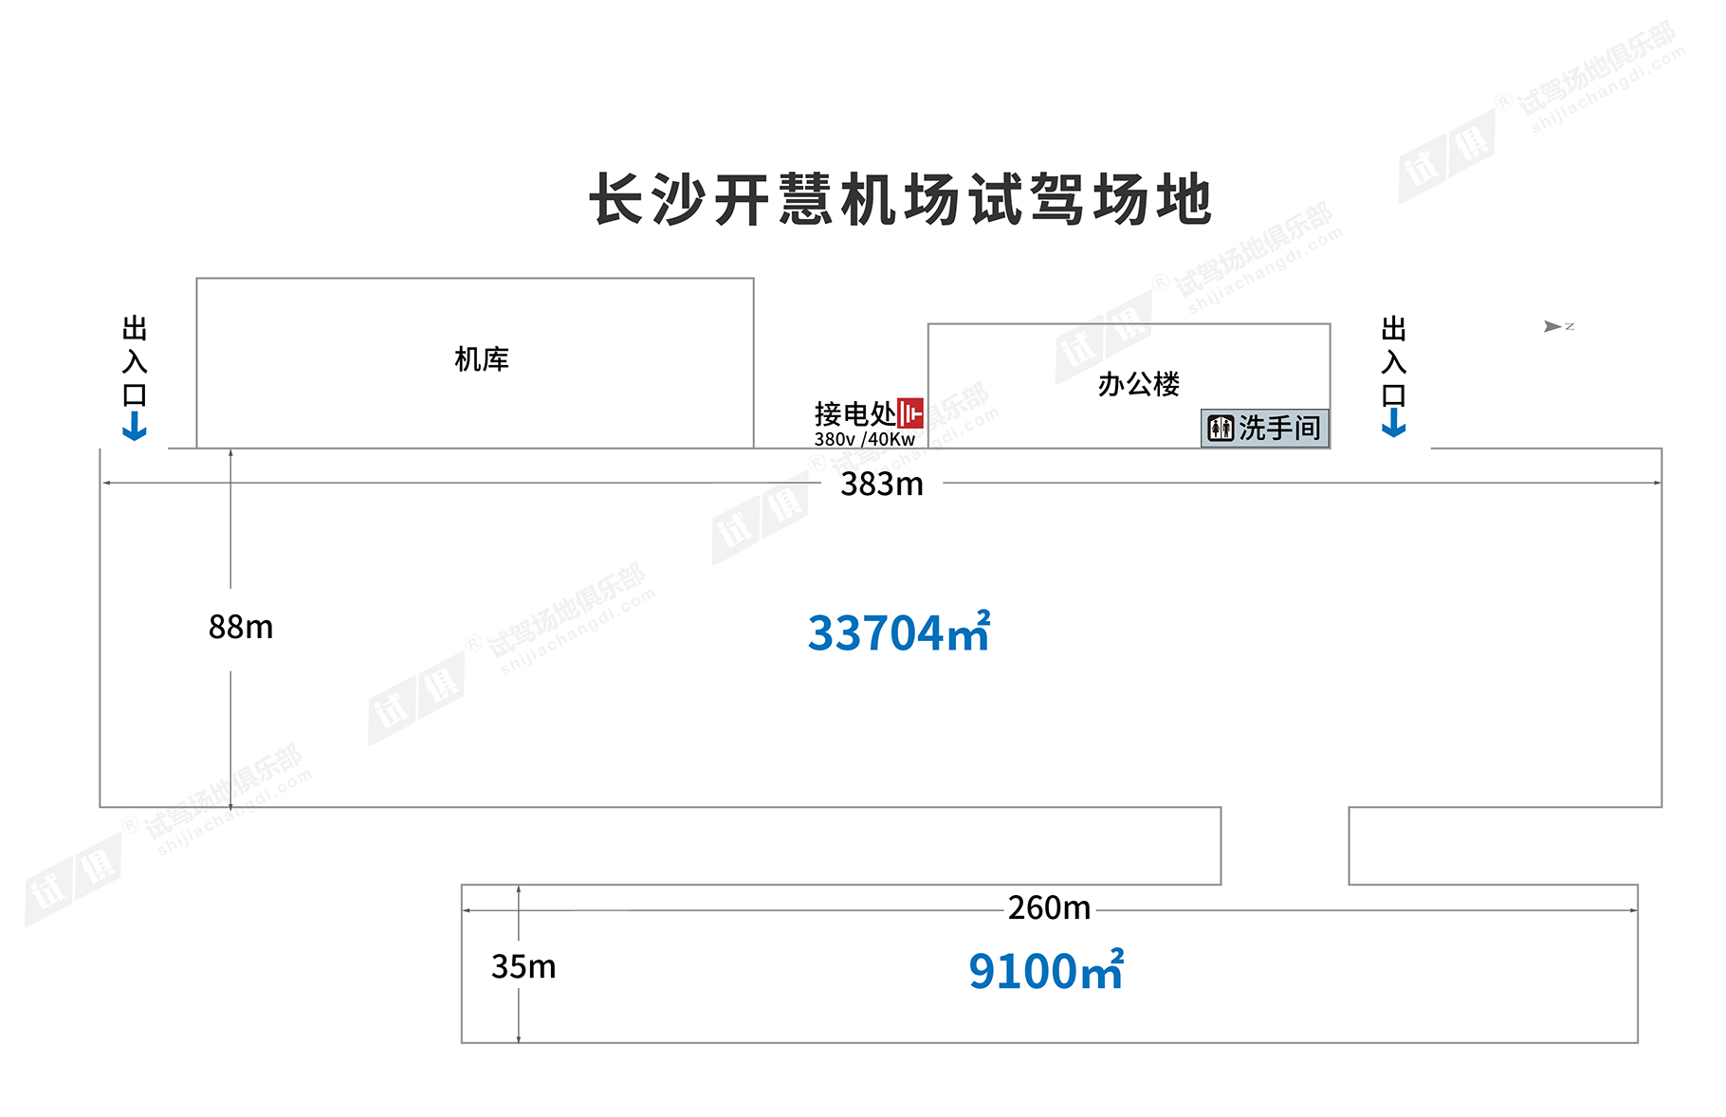
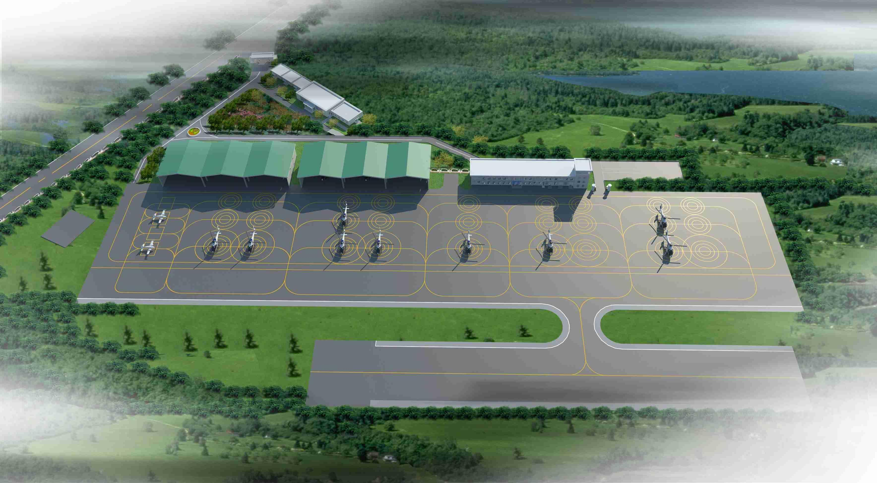
场地费用：4万/天 ;
场地面积：停机坪长383m，宽88m；跑道长260m，宽35m，全封闭，水泥硬化路面；
供电供水：380v/40kw 方便接水
配套设施：停车位 卫生间

Slide 3
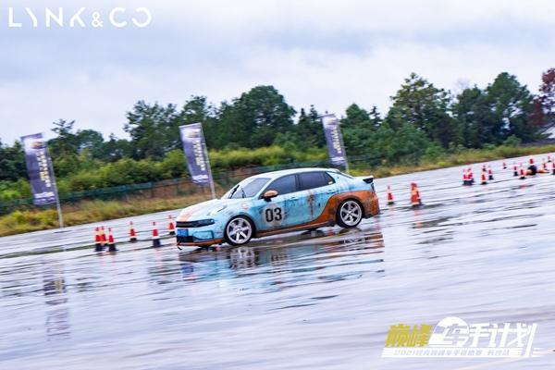
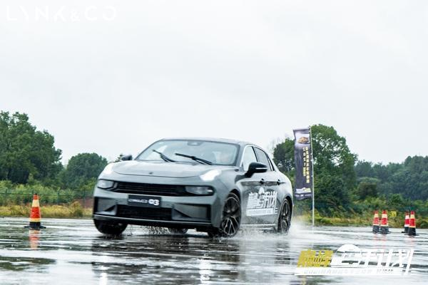
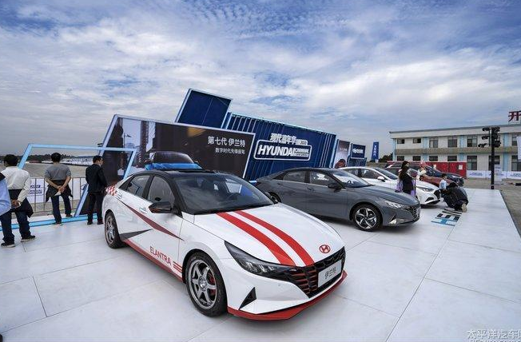
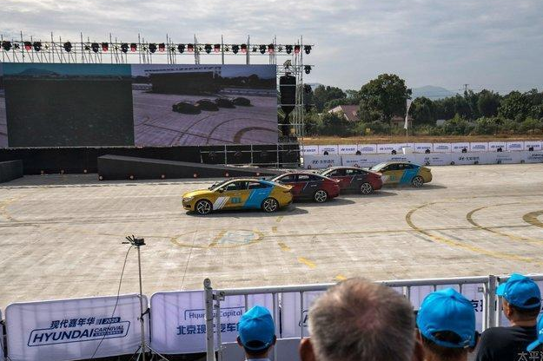
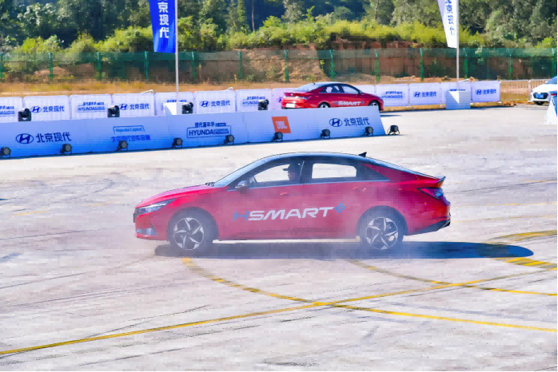
2021 领克巅峰车手计划资格赛
长沙站
2021 领克巅峰车手计划资格赛
长沙站
2021 领克巅峰车手计划资格赛
长沙站
“现代嘉年华”北京现代品牌体验日2.0
长沙站
“现代嘉年华”北京现代品牌体验日2.0
长沙站
“现代嘉年华”北京现代品牌体验日2.0
长沙站

